Slide 1

open api Web site project
YP BOOKS
프레젠테이션
09.19.2025
박종훈
dailyhune@gmail.com
010 6542 3240

Slide 2

Index
01 주제 선정
02 기획
03 구현
04 마무리
웹사이트 선정.
-웹 사이트 선정의 이유
- 페르소나
-프로토 타입
- Main 구현
- Sub 구현
- 소감

Slide 3
웹사이트 선정
영풍문고
한 눈에 알아보기 좋은 책 배치의구조들과, 내용, 또한 많은 사람들에게 한눈에 보기 좋은 인터페이스를 가져
영풍문고를 선택하게 되었습니다.

Slide 4

페르소나
allow me the introduce my self
이름: 김서현
나이: 28세
직업: 출판사 마케터
LIFE Style
서현은 하루를 책으로 시작하고 책으로 끝내는 사람입니다.
평일에는 회사에서 신간 홍보 전략을 기획하고, 점심시간에는 근처 서점에 들러 신간 코너를 기웃거립니다.
주말에는 카페에서 독서모임을 주최하며, 전자책과 종이책을 골고루 읽습니다.
SNS에 책 리뷰를 올리면서 다른 사람들과 소통하는 것을 좋아합니다.
트렌드에 밝아서, 문학뿐 아니라 자기계발, IT, 경영, 심리학 책까지 다양하게 소비합니다.
사이트를 원하는 이유
서현 같은 사람에게는 단순히 책을 사는 것보다 책을 매개로 한 경험이 중요합니다.
온라인 서점 사이트에서 책 검색 → 리뷰 → 추천 → 예약/구매 → 모임 정보 연계가 한 번에 이뤄지면 시간 절약이 됩니다.
자기 취향에 맞는 큐레이션된 책 추천을 받을 수 있으면 새로운 독서 영감을 얻을 수 있습니다.
독서모임이나 토론에 관심이 많기 때문에, 책 기반 커뮤니티 기능이 있으면 큰 가치를 느낍니다.

Slide 5

페르소나
allow me the introduce my self
이름: 이민준
나이: 37세
직업: IT 프로젝트 매니저
출신국가 :미국(현 한국 귀화)
LIFE Style
주 5일, 야근이 잦은 바쁜 직장인. IT 분야 특성상 글로벌 트렌드와 기술을 계속 따라잡아야 한다. - 외국계 기업 문화와 한국식 기업 문화 사이에서 균형을 잡는 데 능숙하다.
귀화 후 한국어 실력은 유창하나, 여전히 한국의 미묘한 사회적 맥락이나 역사적 배경에 대해서는 학습 욕구가 있다. - 주말에는 아들과 함께 시간을 보내거나, 자기 계발에 시간을 투자한다.
사이트를 원하는 이유
한국의 역사, 문화, 사회 이슈를 깊이 있게 다루면서도, 귀화인의 시각에서 이해하기 쉽게 해설해 주는 책들이 큐레이션되기를 바란다. (예: 한국인이 읽는 한국사, K-직장 문화 분석 등)
IT 프로젝트 매니저로서 리더십, 협상, 비즈니스 심리학 등 전문성을 높이는 데 도움이 되는 실용적인 비즈니스 도서를 쉽게 찾고 싶다.

Slide 6
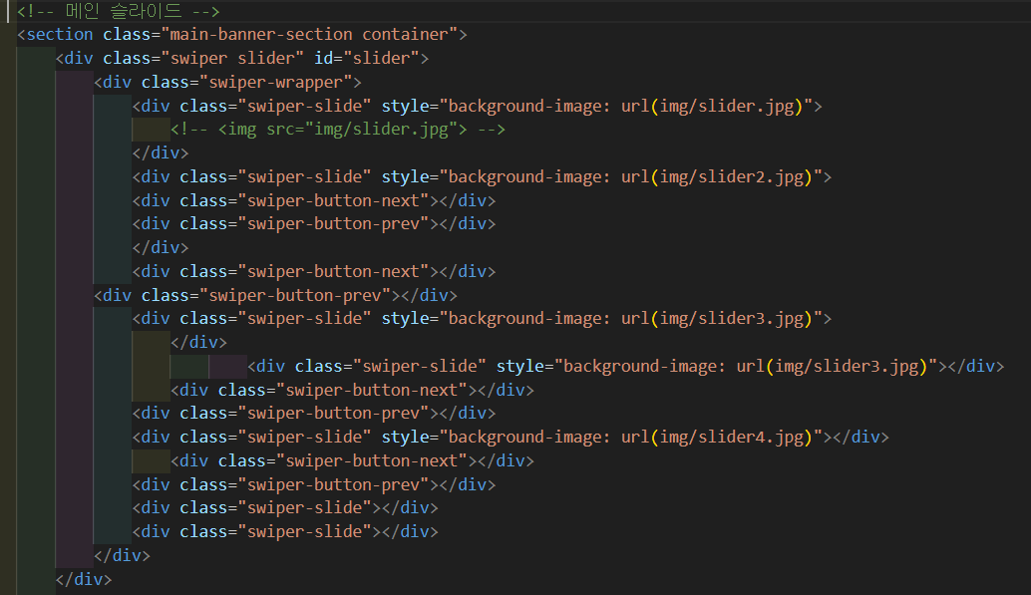
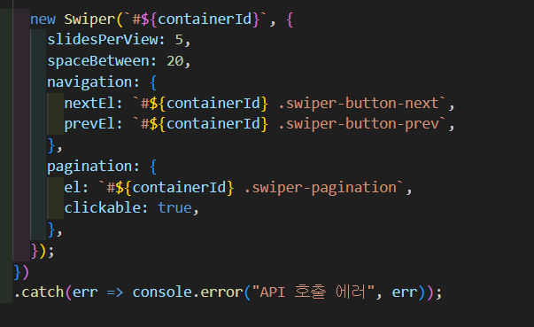
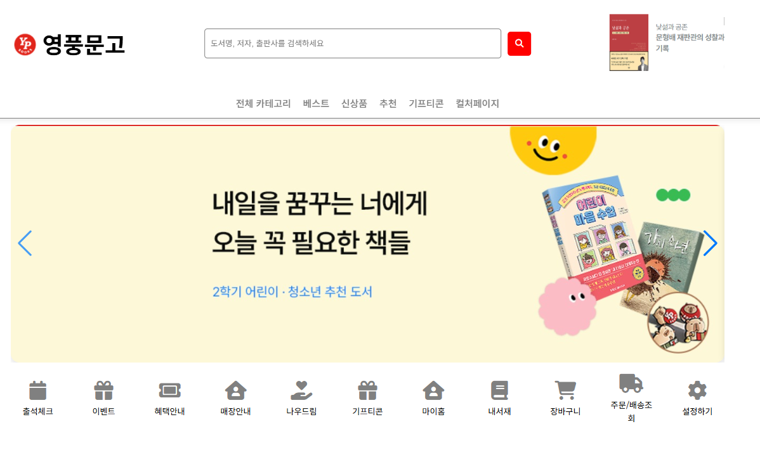
Main web
• .swiper-wrapper 안에 개별 슬라이드(.swiper-slide) 배치
• background-image 속성으로 이미지 출력
• .swiper-button-next / .swiper-button-prev 로 좌우 네비게이션 버튼 제공
• .swiper-pagination 으로 현재 페이지 표시 가능.
HTML CODE
JS CODE
화면 사이트

Slide 7
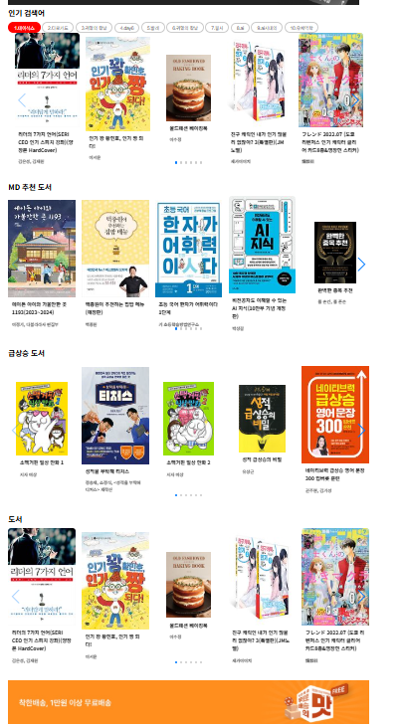
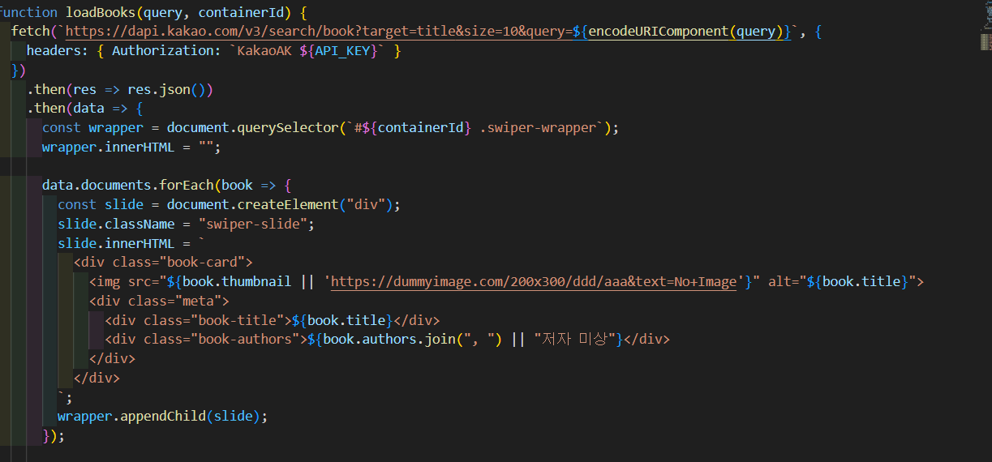
Main web
• fetch()를 사용하여 API 데이터 호출 및 DOM 조작
• 책 표지, 제목, 저자 정보를 자동으로 생성
• Swiper.js를 활용해 슬라이드 UI 구현
• .catch() 구문으로 API 호출 에러 처리
JS CODE
화면 사이트

Slide 8
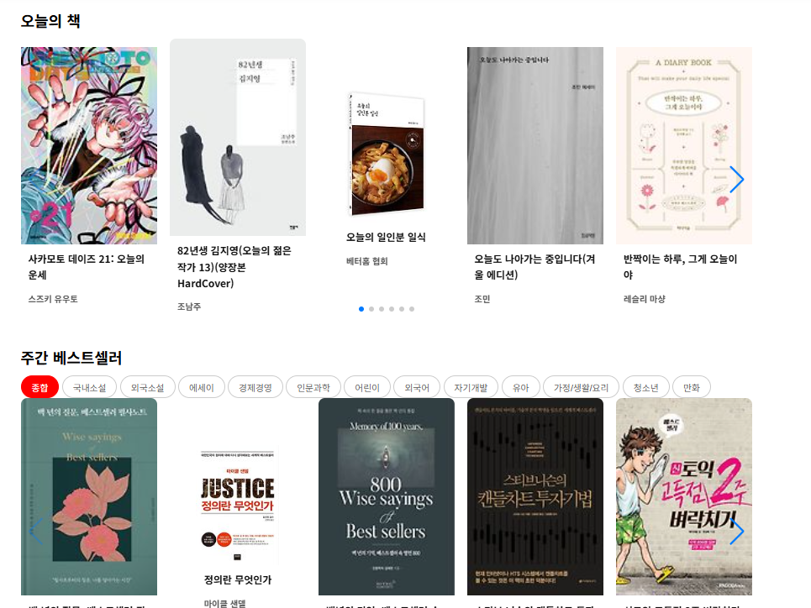
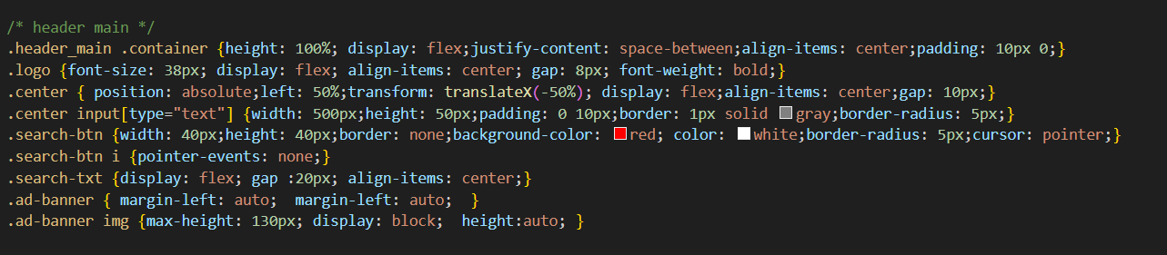
Main web
• Flexbox와 미디어쿼리를 활용해 반응형 웹을 구현
• 검색창, 배너, 아이콘 메뉴, 도서 카드 리스트 등의 UI 요소 정의
• aspect-ratio를 활용하여 이미지 비율 유지 및 안정적 레이아웃 보장
HTML CODE
화면 사이트

Slide 9
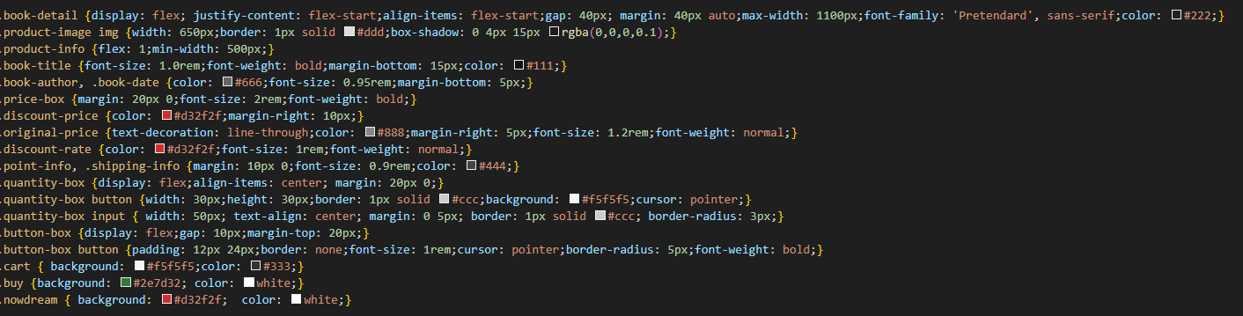
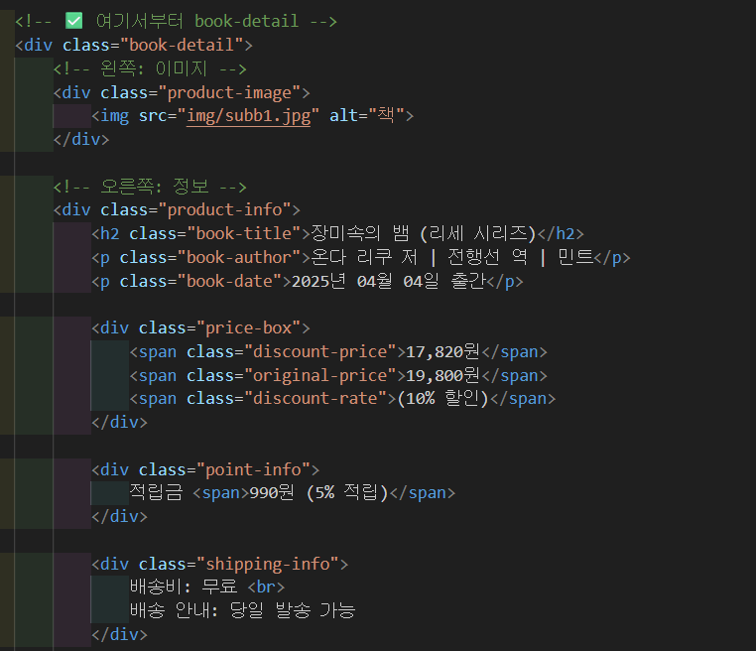

Sub web
이 페이지는 사용자가 선택한 도서의 상세 정보를 보여주는 UI 레이아웃입니다.
- HTML과 CSS 기반으로 제작
- Header, Breadcrumb, Book Detail, Footer 구조
- 유지보수 및 확장이 용이한 설계
CSS CODE
HTML CODE
JS CODE

Slide 10
소감
저는 이번 학습을 시작하기 전까지 컴퓨터 활용이나 코딩에 거의 지식이 없는, 말 그대로 컴맹 수준이었습니다. 처음에는 HTML 태그 하나를 적는 것조차 낯설고 어렵게 느껴졌지만, 한 줄 한 줄 코드를 작성하면서 화면에 변화가 생기는 과정을 보며 흥미와 보람을 느낄 수 있었습니다.
특히 HTML과 CSS를 활용해 레이아웃을 구성하고, JavaScript와 API를 통해 데이터를 불러오는 경험을 하면서 단순히 ‘웹사이트를 보는 사용자’에서 ‘웹을 직접 만드는 개발자’의 시선으로 사고할 수 있게 되었습니다. 예를 들어, Header와 Footer 같은 기본 구조부터 도서 상세 정보와 가격, 버튼 UI를 직접 구현하면서 “내 손으로 실제 서비스의 한 부분을 만들었다”는 성취감을 크게 느꼈습니다.
이번 과정을 통해 단순히 기술만 배운 것이 아니라, 문제를 해결하는 과정에서의 끈기와 작은 성취가 쌓이는 즐거움을 배웠습니다. 또한, 처음에는 두렵고 막막했지만, 스스로 해내면서 얻은 자신감이 앞으로 더 많은 기술을 배우고 도전할 수 있는 원동력이 될 것이라 생각합니다.
결론적으로, 이번 학습은 제게 단순한 공부를 넘어 새로운 가능성을 발견한 경험이었으며, 앞으로의 성장에 있어 매우 소중한 발판이 되었다고 느낍니다.

